Slide 1
“PELIUKŲ” GR. vaikų darbeliai Tema “ Graži mūsų šeimynėlė” 2020-05-11 05-22
Paruošė mokytoja Inga Vindigienė

Slide 2
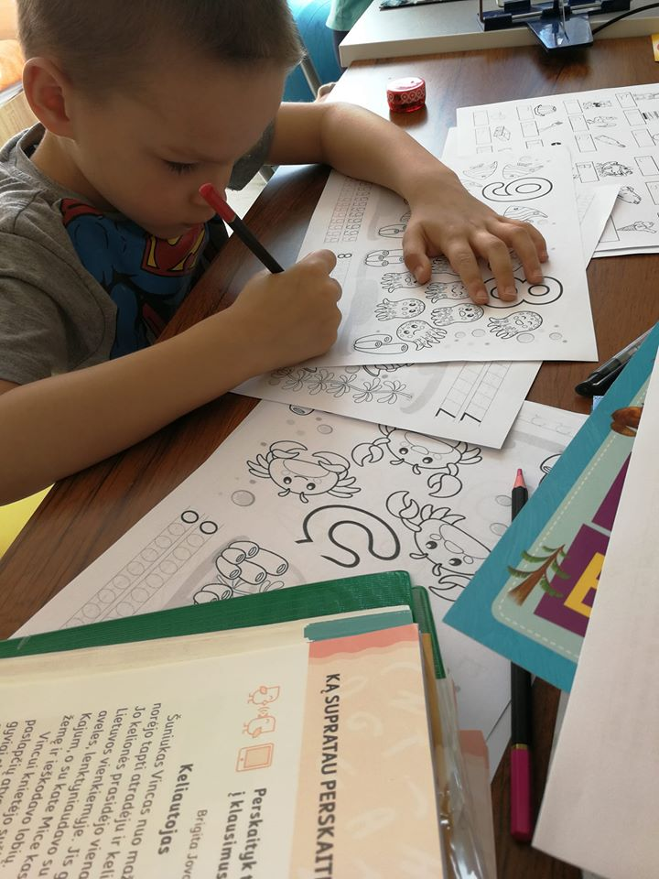
Augustas mokosi

Slide 3
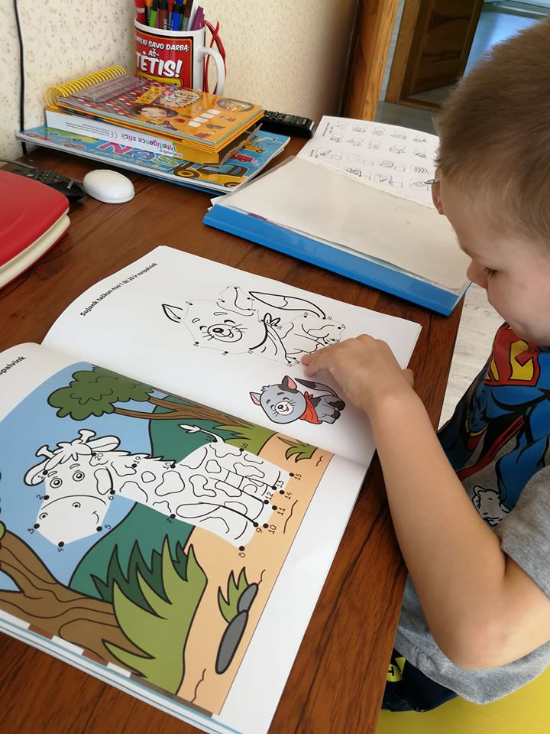

Slide 4
Beatričė šeimininkauja

Slide 5
Beatričė pramogauja su šeima

Slide 6
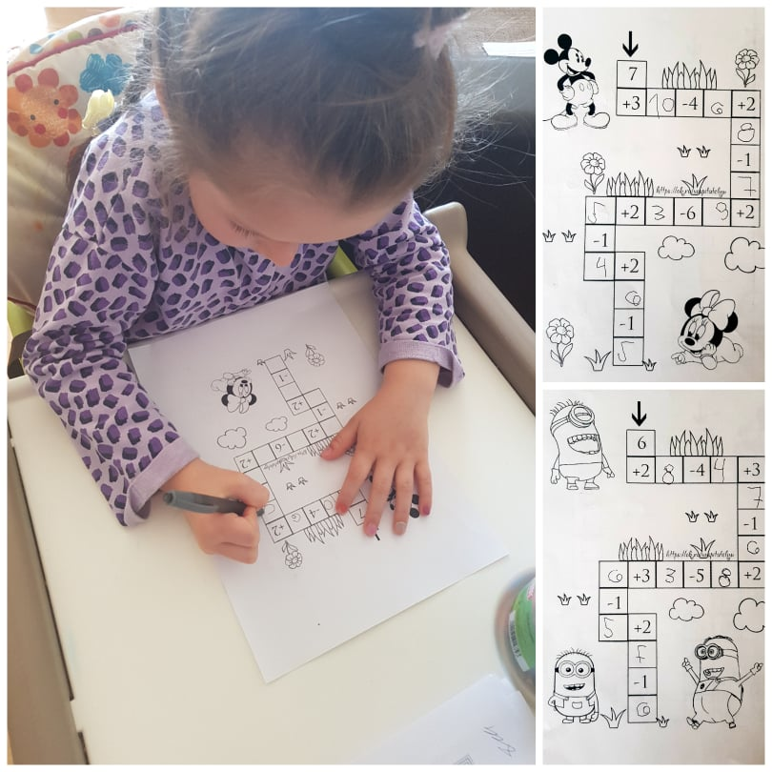
Beatričė sprendžia kryžiažodį ir mokosi

Slide 7
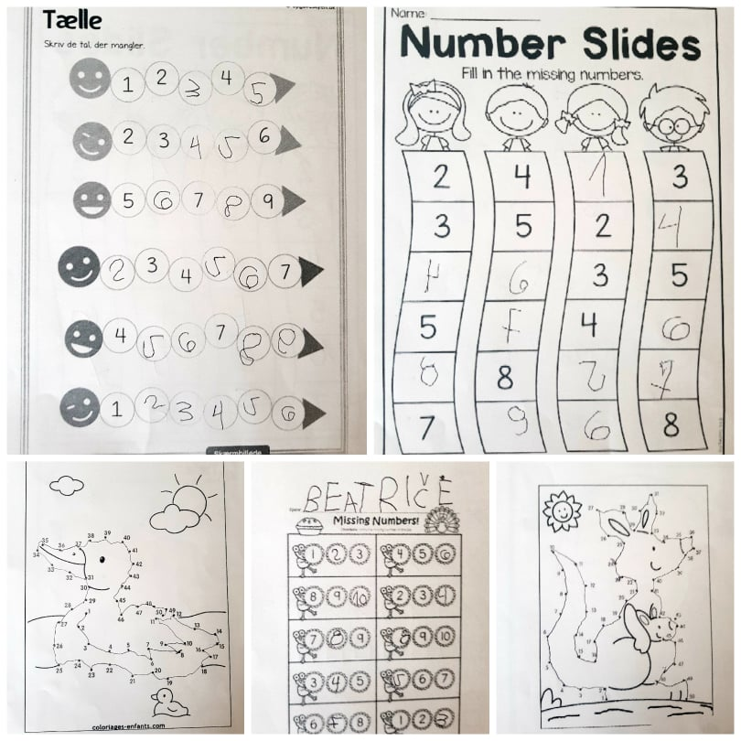

Slide 8
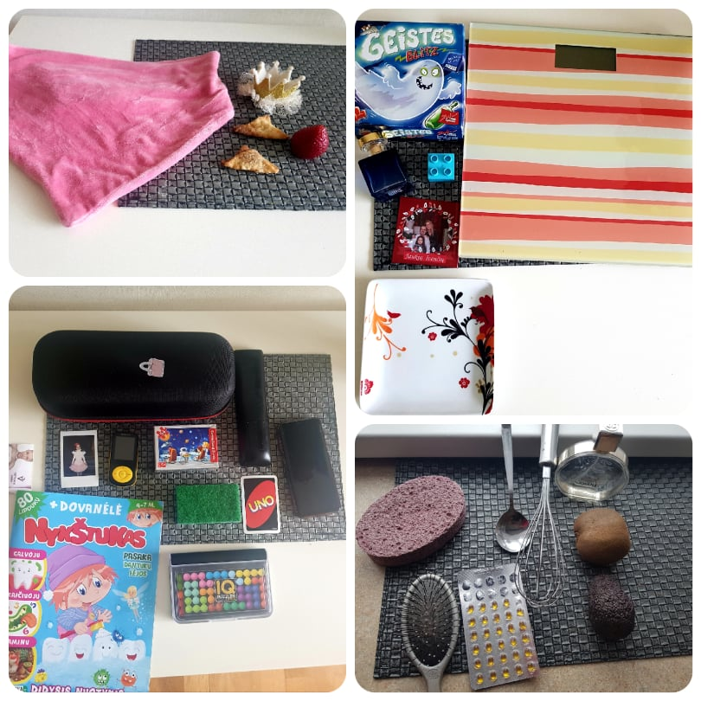
Beatričės žaidimai

Slide 9
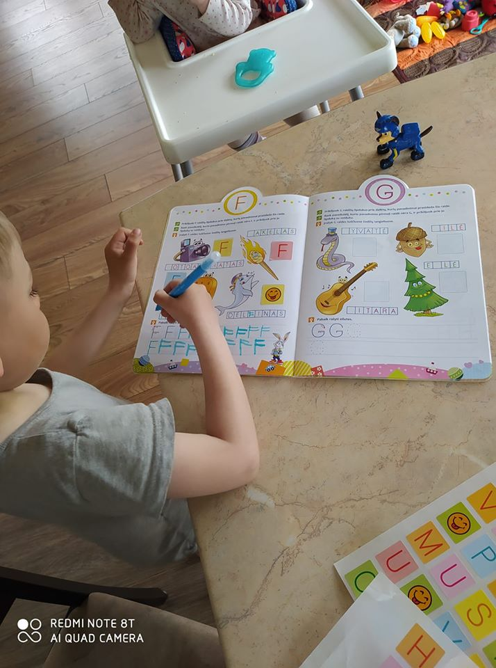
Aidas mokosi

